Slide 1
„Две хубави очи“ ПЕЙО КРАЧОЛОВ Яворов
Автор: Заприна Глушкова – старши учител по БЕЛ

Slide 2
Текстът на произведението:
„Две хубави очи“
Place your screenshot here

Slide 3
ПОВОД ЗА ВЪЗНИКВАНЕ НА СТИХОТВОРЕНИЕТО

Slide 4
Години
25 Март 1906 г.
Яворов среща Мина Тодорова
1910г.
Мина умира в Париж.
1906г. Стихотворението е публикувано в сп.“Мисъл“

Slide 5
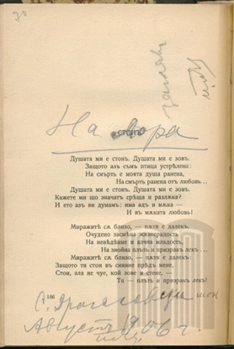
„Две хубави очи“ – резюме
Лирическо стихотворение (миниатюра), 1906г.
Заглавие: метонимнo назовава любимата, акцентирайки върху нейната душевност
Композиция: 18 стиха, 2 композиционни части, огледален принцип
Проблеми и конфликти: невъзможната любов, сблъсъкът между невинността и греха, между небесното, част от което е любимата, и земното, към което принадлежи лирическият аз

Slide 6
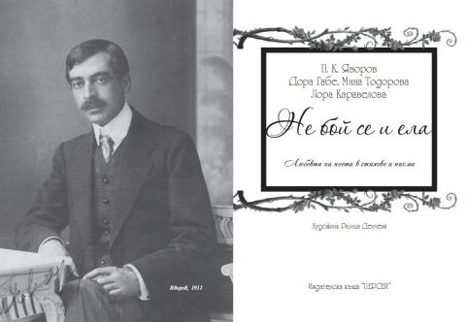
Композиционни особености
Стихотворението „Две хубави очи” е композирано по антитетичен принцип:
Повторението на централните стихове е тяхно отрицание.
Стихотворението има кръгова композиция.
Изграждане на любовната тема в изповеден екстаз.
Молитвени интонации, характерни за библейските текстове.

Slide 7
Текстът на произведението:
„Две хубави очи“
Place your screenshot here

Slide 8
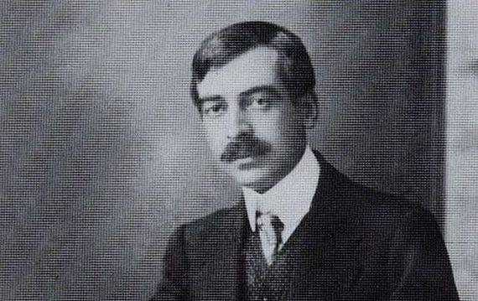
Лирически говорител
Лирическият човек е представен пряко и непосредствено, като душевно сроден с читателя. Той извървява път, през който преосмисля себе си, като изменя собственото си отношение към абсолютното.

Slide 9
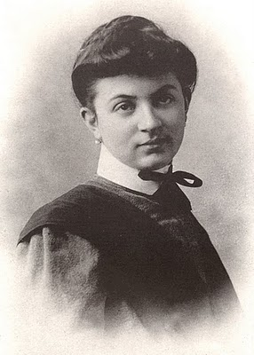
Лирическият изказ на чувствата се осъществява предимно чрез молитвеното съзерцание и преклонение пред любимата заради нейното духовно богатство.
Душата ми се моли, дете, душата ми се моли!

Slide 10
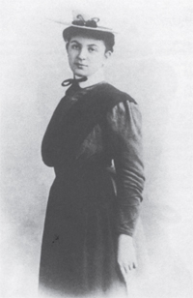
Образи
В стихотворението главен е образът на жената, на любимата. Този образ е изразител и стимулатор на това извечно човешко чувство - любовта, носител е на поетичните надежди и видения, които донасят в жестокия свят на делника небесната красота и етичната чистота.

Slide 11
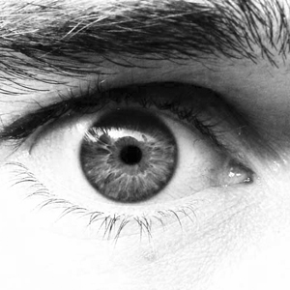
Проблеми и идеи на стихотворението
„Две хубави очи” става символ на женското начало, на споделената самота - „музика”, „лъчи”. В образа на любимата най-отчетливо са детайлизирани „очите”, синонимизирани с „лъчи”, „душа”, „музика”.
Става дума за образа на човека, съсредоточен типично лирически в една точка - очите. Лирическият човек е представен пряко и непосредствено, като душевно сроден с читателя.

Slide 12
Изразни средства
Изразни средства:
Повторения - пораждат мелодиката на стиха.
Метонимия - още в заглавието (очите като елемент от човешкото тяло). Знак за духовност, непорочност, невинност.
Антиномии – неразрешими противоречия, единствено за противоположностите.
Апосиопеза (замълчаване в края) - характерно за символистичната поезия-предчувствие за нещо предстоящо, може би неизбежно, загадъчно. "Душата ми се моли....." - усещане за нестихваща вътрешна борба между вярата и съмнението.
Анджамбман - пренасяне на фраза от един стих в следващия. Изразява драматизма в изживяванията на лир. говорител.
Ангелизация - естетизираният, серафичен (ангелски) образ се извисява над всичко тленно. Икона, прекрасно видение. Внушения за храм, божествено…

Slide 13
Анализ
1-ва строфа
Чистотата и красотата на любимата се подчертават чрез двете смислообразуващи метафори - „музика”, „лъчи”. Музиката е изразител на етичната и моралната същност, лъчите - на красивото на неземното, според вижданията на кръга „Мисъл”.
2-ра строфа
Стремежът към любимата е белязан естетически от романтичния порив към хармония между красивото и прекрасното. Може би заради това са използвани твърде много синоними за назоваването, Яворов използва във всяка творба различен епитет или оригинално сравнение за любимата.
3-та строфа
Любовта в поезията на Яворов не може да се приеме само като част от неговия собствен свят. В много голяма степен чрез нея се размиват границите между индивида и света. Комуникативността на чувствата се осъществява в сферата на желаното пътуване към чистота и истина.
4-та строфа
Любовта като конфликт се пренася от сблъсъка между вътрешния свят на човека и външния свят на обществото към синтеза между идеалното и реалното в личността. Женските образи са изразители и стимулатори на това извечно човешко чувство, носители са на поетичните надежди и видения, донасят в жестокия свят на делника небесната красота и етичната чистота.
След тревожната мисъл “Не искат и не обещават те!”,поетът изведнъж осъзнава колко прелестно е детското незнание на любимата. Тя, за разлика от него, не познава огорченията на живота. Непокварена, душата й е изпълнена с красота и надежди. В очите й той намира своето щастие и повтаря унесено:

Slide 14
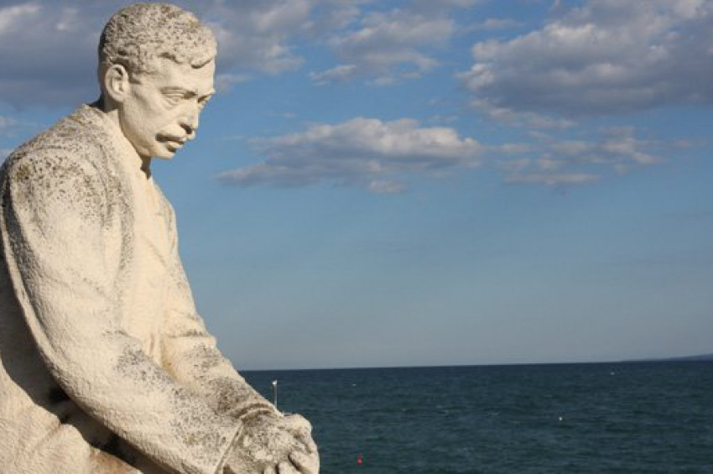
Place your screenshot here
Благодаря Ви за вниманието!

